Slide 1
DEPARTAMENTO DE CIENCIAS ECONÓMICAS, ADMINISTRATIVAS Y DE COMERCIO
CARRERA DE ADMINISTRACIÓN
TRABAJO DE TITULACIÓN, PREVIO A LA OBTENCIÓN DEL TÍTULO DE. ADMINISTRADOR DE EMPRESAS
TEMA: “EVALUACIÓN DEL CUMPLIMIENTO DE ESTRATEGIA DEL SISTEMA NACIONAL DE NIVELACIÓN Y ADMISIÓN (SNNA) DE LAS UNIVERSIDADES PÚBLICAS 2013-2017”
AUTORA: ROSERO SALAZAR, ANDREA PATRICIA
DIRECTOR: JARAMILLO CARRERA, MARCO VINICIO
SANGOLQUÍ 2018

Slide 2
INTRODUCCIÓN
Regula ingreso universidades
Democratización
Meritocracia, Transparencia
Acceso a educación superior
Garantizar la igualdad de oportunidades
FUNCIONES:
Diseñar, implementar y administrar un sistema de admisión a las Instituciones de Educación Superior (IES)
Financiación para que las instituciones de educación superior lo importan de manera eficiente.
LOES Art.-2 y Art.-4

Slide 3
PLANTEAMIENTO DEL PROBLEMA DE INVESTIGACIÓN

Slide 4
Espina de pescado

Slide 5
Objetivo General
Evaluar el nivel de cumplimiento de la estrategia del sistema nacional de nivelación y admisión (SNNA) a las universidades públicas durante el periodo 2013 – 2017.
Objetivos Específicos
Identificar los lineamientos de direccionamiento estratégico que permiten la efectividad del sistema nacional de nivelación y admisión (SNNA) a las universidades públicas para identificar incumplimientos de procesos en el periodo 2013 - 2017
Determinar las fallas en la organización del sistema nacional de nivelación y admisión (SNNA) a las universidades públicas para evaluar resultados.
Analizar el proceso de evaluación del sistema nacional de nivelación y admisión (SNNA) a las universidades públicas para los factores del proceso de evaluación
Proponer el uso de lineamientos prospectivos que permitan el cumplimiento de la estrategia del sistema nacional de nivelación y admisión (SNNA) a las universidades públicas

Slide 6
MARCO TEÓRICO
La Administración por objetivos
Modelos administrativos
Proceso
LA ADMINISTRACIÓN PÚBLICA
Modelo burocrático
Evaluación estratégica
Modelos de gestión
Evolución del ingreso
Dirección estratégica
Administrativa
Por resultados
Estrategia
Cumplimiento

Slide 7
MARCO TEÓRICO
Base legal
Técnicas de valoración
Sistema meritocrático
Sistema de Admisión
Evolución ingreso a las Universidades
Metodología para el seguimiento y evaluación
Metodología Basada en Indicadores (Cuadro de Mando Integral)
Metodología EP2M, Propuesta Por C. Adams y P. Roberts

Slide 8
Matriz Marco Refencial
MARCO TEORICO
Teoría de Soporte | Paper Base |  | Marco Referencial
Teoría del Balanced Scorecard | Autor: Luis Alberto Zapata Villacís | Paper 1 | Paper 2 | Paper 3
(Kaplan y Norton, 1992) | Nombre del paper: Modelo de ingreso a la Universidad Central del Ecuador y rendimiento académico en estudiantes de segundo semestre de la Facultad de filosofía, letras y ciencias de la Educación | Los nuevos procesos de admisión en la universidad Ecuatoriana y su ámbito en el desarrollo de aptitudes para Una educación con encargo social | Justicia e igualdad en los sistemas especiales de admisión a las universidades: una reflexión a partir de Ronald Dworkin | Procesos de admisión a instituciones de educación superior en el mundo antecedentes bibliográficos para la consideración de criterios complementarios en el proceso de admisión a la pontificia universidad católica de Chile
 | Revista Scielo (Estudios Gerenciales)
 | Indexada en Scopus
 | Teoría: Teoría del Balanced Scorecard Cuadro de Mando Integral | Teoría: Modelo de creación, medición y gestión de intangibles: el diamante del conocimiento (Bueno, 2001) | Teoría de los agentes interesados (Atkinson, Waterhouse y Wels, 1998) | Teoría: Directrices Meritum (Cañibano et al., 2002)
 | Variables: | Variables: | Variables: | Variables:
 | Gestión empresarial | Direccionamiento estratégico | Dirección | Administración de recursos
 | Admisión a la Universidad | Gestión administrativa | Organización | Respuesta y desarrollo
 | Educación | Control de los procesos | Indicadores primarios y secundarios | Proceso de evaluación
 | Procesos

Slide 9
Marco Metodológico
Objetivo | Categoría | Variable de estudio
Identificar los lineamientos de direccionamiento estratégico que permiten la efectividad del Sistema Nacional de Nivelación y Admisión (SNNA) | Direccionamiento estratégico | Estrategias
 |  | Programación del proyecto
 |  | Presupuesto
Determinar las fallas del Sistema Nacional de Nivelación y Admisión (SNNA) | Organización del sistema | Administración y supervisión
 |  | Burocracia en la organización
 |  | Capacidad de respuesta
Analizar el proceso de evaluación del sistema nacional de nivelación y admisión (SNNA) | Proceso de evaluación | Cuantitativa
 |  | Fiabilidad de los resultados
 |  | Cumplimiento / incumplimiento
 |  | Índice de inscritos, rinden examen, Aprueban examen, postulaciones asignación de cupos, aceptación de cupos, grupo de alto rendimiento

Slide 10
Instrumento
Categoría | Variable de estudio | Fuente
Direccionamiento estratégico | Estrategias | Senescyt
 | Programación del proyecto | Senescyt
 | Presupuesto | Rendición de cuentas SNNA Senescyt
Organización del sistema | Administración y supervisión | Senescyt
 | Burocracia en la organización | Senescyt
 |  | Notas periodísticas
 | Capacidad de respuesta | Rendición de cuentas SNNA
 |  | Notas periodísticas
Proceso de evaluación | Cuantitativa | Senescyt
 | Fiabilidad de los resultados | Senescyt
 |  | Notas periodísticas
 | Cumplimiento / incumplimiento | Senescyt
 | Índice de inscritos, rinden examen, Aprueban examen, postulaciones asignación de cupos, aceptación de cupos, grupo de alto rendimiento | Senescyt
 |  | Senescyt
 |  | Senescyt
 |  | Senescyt
 |  | Senescyt

Slide 11
Informe por variables
Estrategias
Heterogeneidad de las políticas de acceso
Democratización
Calidad
Resultados
Insuficiencia en la preparación previa
Ausencia de orientación vocacional
Falta de actualización y capacitación docente

Slide 12
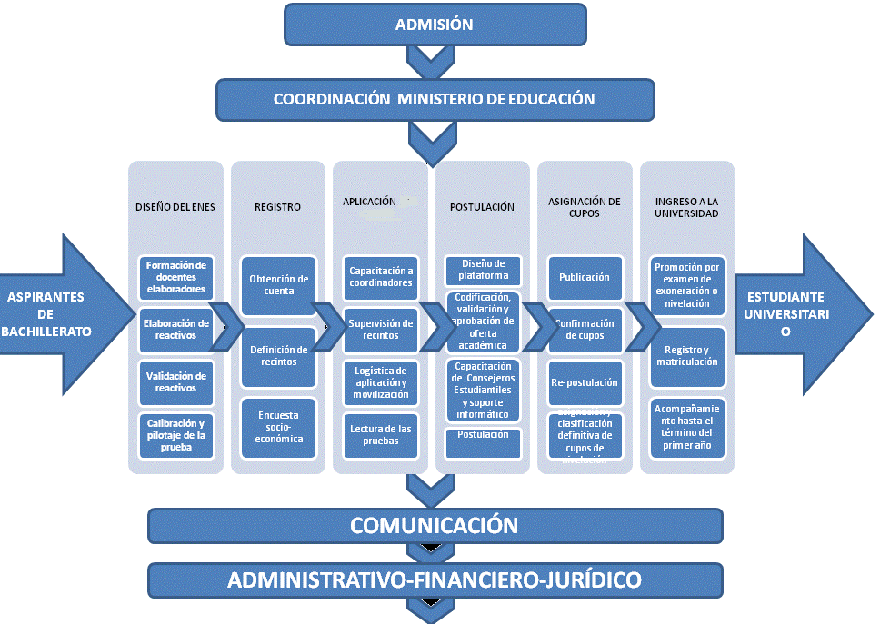
Programación del proyecto

Slide 13
Presupuesto
Año | 2013 | 2014 | 2015 | 2016 | 2017 | Total
Monto | 42.987.645,82 | 42.227.415,36 | 42.631.820,96 | 71.802.689,18 | 74.679.129,68 | 274.328.701,00
CHAT
LLAMADAS
MAILS
CRM
SMS
Capacidad de respuesta

Slide 14
Resultados Proceso de Evaluación

Slide 16
CUMPLIMIENTO DE METAS
Año | Inscritos | Línea base | Ingresan a la universidad | Incremento | Porcentaje de incremento | Incremento esperado
2013 | 305.996 | 71.909 | 80.515 | 8.606 | 2,18% | 40%
2014 | 458.994 | 74.356 | 94.724 | 20.368 | 4,46 | 42%
2015 | 611.992 | 79.559 | 108.933 | 29.374 | 4,78% | 44%
2016 | 764.990 | 81.165 | 123.142 | 41.977 | 5,48% | 50%
Año | Incremento | Porcentaje de incremento | Incremento esperado | Porcentaje de incumplimiento | Fase de incumplimiento
2013 | 8.606 | 2,18% | 40,0% | 37,82%
2014 | 20.368 | 4,46 | 42,0% | 37,54%
2015 | 29.374 | 4,78% | 44,0% | 39,22%
2016 | 41.977 | 5,48% | 50,0% | 44,52%

Slide 17
PROPUESTA

Slide 18
PROPUESTA
ESTRATEGIA 1
Mejoramiento la calidad del aprendizaje del bachiller
ESTRATEGIA No. 2
Reforzamiento de conocimientos académicos.
OBJETIVO ESTRATÉGICO No. 1
Implementar nuevas reformas de enseñanza en los dos últimos años de Educación Media para mejorar el aprendizaje a los estudiantes.
ESTRATEGIA No. 3
Nivelación a ex alumnos

Slide 19
Estrategias propuestas
ESTRATEGIA 1
Crecimiento de la accesibilidad a la educación Superior en las IES
OBJETIVO ESTRATÉGICO No. 2
Implementar reformas en la organización del Programa SNNA
ESTRATEGIA 2
Difusión de las carreras tecnológicas

Slide 20
CONCLUSIONES Y RECOMENDACIONES

Slide 21
Conclusiones
El nivel de cumplimiento del Sistema Nacional de Admisión y Nivelación a las Universidades Públicas durante el período 2013 – 2017 no ha logrado alcanzar las metas propuestas por el Plan Nacional del Buen Vivir de un incremento a la matrícula de la Educación Superior en un 50%.
El direccionamiento estratégico que actualmente rige el Sistema Nacional de Admisión y Nivelación a las Universidades Públicas no está acorde con las necesidades de los estudiantes los cuales poseen serias falencias cognitivas que impiden el cumplimiento del incremento del 50% de ingreso a la educación superior.
La informatización del Sistema Nacional de Admisión y Nivelación para el ingreso a las Universidades Públicas presenta fallas que se traducen en desconexiones del sistema que crean incertidumbre y desconfianza en los resultados arrojados por el mismo.

Slide 22
Recomendaciones
Reevaluar las estrategias planteadas para dar cumplimiento a los objetivos propuestos por el Sistema Nacional de Admisión y Nivelación a las Universidades Públicas de forma tal que se dé cumplimiento al objetivo planteado por el Plan Nacional del Buen Vivir de incrementar en un 50% la matrícula a la educación superior..
Desarrollar nuevas alternativas de direccionamiento estratégico del Sistema Nacional de Admisión y Nivelación a las Universidades Públicas de forma tal que se garantice una adecuación efectiva de dichas estrategias con las necesidades actuales de los estudiantes para incrementar sistemáticamente el ingreso a la educación superior..
Desarrollar alternativas que permitan una supervisión constante de los resultados arrojados por el Sistema Nacional de Admisión y Nivelación en aquellos casos en los cuales se produzcan interrupciones en forma tal que no exista posibilidad de manipular o transformar dichos resultados.

